Slide 1
Web APP development
Spa/pe/mvC

Slide 2
Περιεχόμενα
Παγκόσμιος Ιστός – Ιστοσελίδα
Single Page Applications
Πώς λειτουργεί
Πώς επιτεύχθηκε
Παράδειγμα
Progressive Enhancement
Πλεονεκτήματα
Model View Controller
Πλεονεκτήματα
Παράδειγμα

Slide 3
Spa/pe/mvC (1/2)
Πώς συνδέονται μεταξύ τους
Πρότυπα Αρχιτεκτονικής Λογισμικού*, εκφράζουν τη δομική οργάνωση ενός συστήματος λογισμικού. Περιέχουν δηλαδή όλες τις σχεδιαστικές αποφάσεις, την μεθοδολογία ανάπτυξης, την ανάλυση των απαιτήσεων του λογισμικού, τις δομές ελέγχου, τα πρωτόκολλα επικοινωνίας συγχρονισμού και πρόσβασης σε αποθηκευμένα δεδομένα (MVC).
Notes:
*Υπάρχουν πολλές αρχιτεκτονικές για τη δημιουργία ενός λογισμικού, από τις οποίες μπορούμε να επιλέξουμε ανάλογα με τις ανάγκες μας. Client‐Server, Component‐based, Εvent‐Driven, Layered/N‐tier, Master‐slave/Master‐replica, Message‐driven/Publish‐subscribe, Microservices, Model‐View‐Controller ﴾MVC﴿, Model‐View‐ViewModel ﴾MVVM﴿, Peer‐to‐peer ﴾P2P﴿, Pipeline/Pipe‐filter, Representation State Transfer ﴾REST﴿, Service‐oriented, Share‐nothing

Slide 4
Spa/pe/mvC (2/2)
Πρότυπα Σχεδίασης Λογισμικού*, είναι ο τρόπος περιγραφής ενός υποσυστήματος ή των συστατικών ενός συστήματος λογισμικού. Έχοντας υπόψη τις απαιτήσεις και την αρχιτεκτονική του συστήματος, σχεδιάζουμε τις οντότητες που θα υλοποιηθούν σε κώδικα. Η λεγόμενη «κλάση» εντός αντικειμένου, ποιες ιδιότητες έχει, πώς κληρονομούνται οι ιδιότητες αυτές και πώς συνδέεται η κλάση αυτή με άλλες κλάσεις (PE).
Ιστοσελίδα μονής σελίδας, είναι η διεπαφή στην οποία ο χρήστης αλληλοεπιδρά με το σύστημα (SPA)
Notes:
*Υπάρχουν 23 πρότυπα σχεδίασης σύμφωνα με τους Οι Gamma, Helm, Johnson και Vlissides (Gang of Four) δίνοντας σε κάθε ένα κάποια χαρακτηριστικά.
Έχουμε 3 κατηγορίες(Creational: Ασχολούνται με τη διεργασία της δημιουργίας αντικειμένων, Structural: Διαπραγματεύονται τη σύνθεση κλάσεων/αντικειμένων, Behavioral: Χαρακτηρίζουν τους τρόπους με τους οποίους οι κλάσεις αλληλεπιδρούν και κατανέμουν τις αρμοδιότητες) και 3 στρατηγικές υλοποίησης (Design to interfaces, Favor composition over inheritance,Find what varies and encapsulate it).

Slide 5
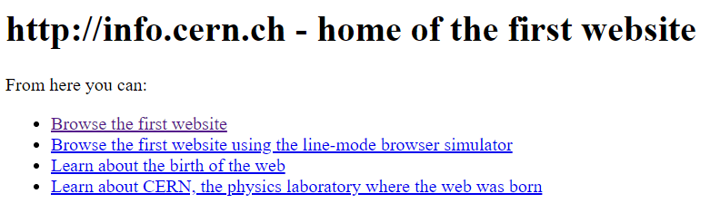
Παγκόσμιος Ιστός – Ιστοσελίδα (1/9)
Εφευρέτης του λογικού δικτύου WWW είναι ο Άγγλος Μηχανικός Sir Timothy John Berners-Lee. Η πρόταση του ήταν η δημιουργία ενός συστήματος διαχείρισης πληροφοριών (1989). Η πρώτη επιτυχή επικοινωνία μεταξύ ενός HTTP πελάτη και ενός διακομιστή μέσω του διαδικτύου έγινε το ίδιο έτος.
Η πρώτη ιστοσελίδα δημιουργήθηκε στο CERN.

Slide 6
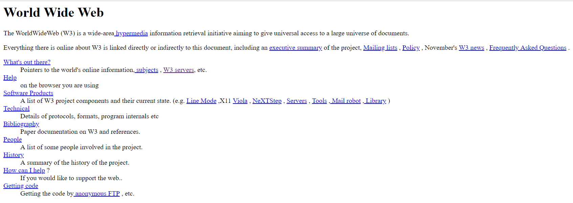
Παγκόσμιος Ιστός – Ιστοσελίδα (2/9)
Η πρώτη διεύθυνση ιστοσελίδας: http://info.cern.ch/hypertext/WWW/TheProject.html

Slide 7
Παγκόσμιος Ιστός – Ιστοσελίδα (3/9)
Ο ιστός είναι μια υπηρεσία του Internet.
ο ιστός έχει πληροφορίες
οι πληροφορίες αυτές βρίσκονται σε έγγραφα που ονομάζονται ιστοσελίδες
οι ιστοσελίδες βρίσκονται σε υπολογιστές που ονομάζονται Web Servers
οι Web Servers εμφανίζουν τα περιεχόμενα στους Web Browsers
οι Web Browsers εμφανίζουν τις ιστοσελίδες στον οθόνη μας

Slide 8
Παγκόσμιος Ιστός – Ιστοσελίδα (4/9)
Ορισμοί που θα συναντήσουμε:
HTML: Hyper Text Markup Language είναι η γλώσσα με την οποία κατασκευάζουμε ιστοσελίδες
JavaScript: είναι η γλώσσα που χρησιμοποιείται για να προστεθεί αλληλεπίδραση στις ιστοσελίδες με τον χρήστη. Ενσωματώνεται μέσα στην HTML, και εκτελείται άμεσα ή μετά από κάποιο “συμβάν”.
CSS: Cascading Style Sheets είναι το στυλ που μπορούμε να ορίσουμε για τις HTML σελίδες.
Μικρά παραδείγματα με κώδικα για εφαρμογή γυμναστηρίου:

Slide 9
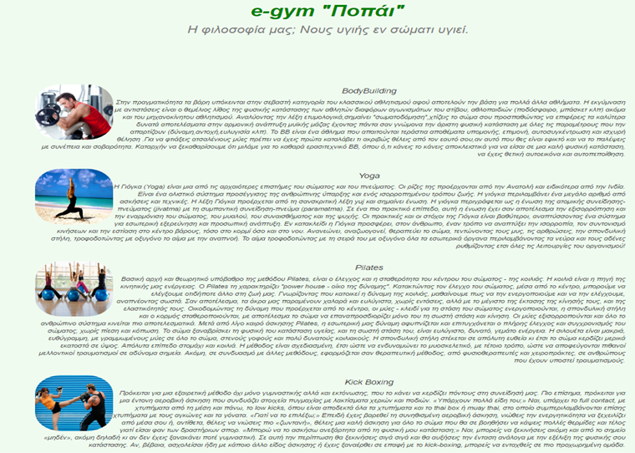
Παγκόσμιος Ιστός – Ιστοσελίδα (5/9)
>
HTML: Διάφορες πληροφορίες για το γυμναστήριο
<!DOCTYPE html>
<html lang="en">
<head>
<title> e - GYM </title>
<meta charset="utf-8">
<meta name="viewport" content="width=device-width, initial-scale=1">
<link rel="stylesheet" href="https://maxcdn.bootstrapcdn.com/bootstrap/3.3.7/css/bootstrap.min.css">
<script src="https://ajax.googleapis.com/ajax/libs/jquery/3.1.1/jquery.min.js"></script>
<script src="https://maxcdn.bootstrapcdn.com/bootstrap/3.3.7/js/bootstrap.min.js"></script>
<link rel="stylesheet" href="styles.css">
</head>
<style type="text/css"> </style
<body>
……….
</body>
</html>

Slide 10
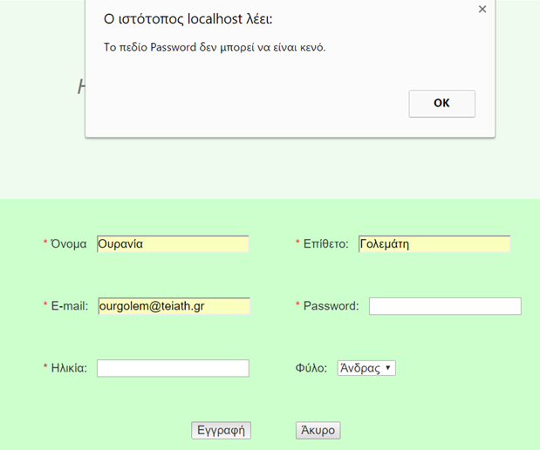
Παγκόσμιος Ιστός – Ιστοσελίδα (6/9)
JavaScript: Σε φόρμα εγγραφής εάν ο χρήστης δεν εισάγει το password, και πατήσει το button «Εγγραφή», ενημερώνεται ότι το έχει αφήσει κενό.
<script>
function newcostomer_form()
{/* Password: Ελέγχει αν το πεδίο είναι null */
if ( cForm.password.value=='') { errstr = errstr+'Το πεδίο Password δεν μπορεί να είναι κενό.\n';
cForm.password.style.backgroundColor="#FFFF00"; }
}
</script>
<!DOCTYPE html>………
<body>
<form>…….. onsubmit="return newcostomer_form(); ''……….
</form>
</body>
</html>

Slide 11
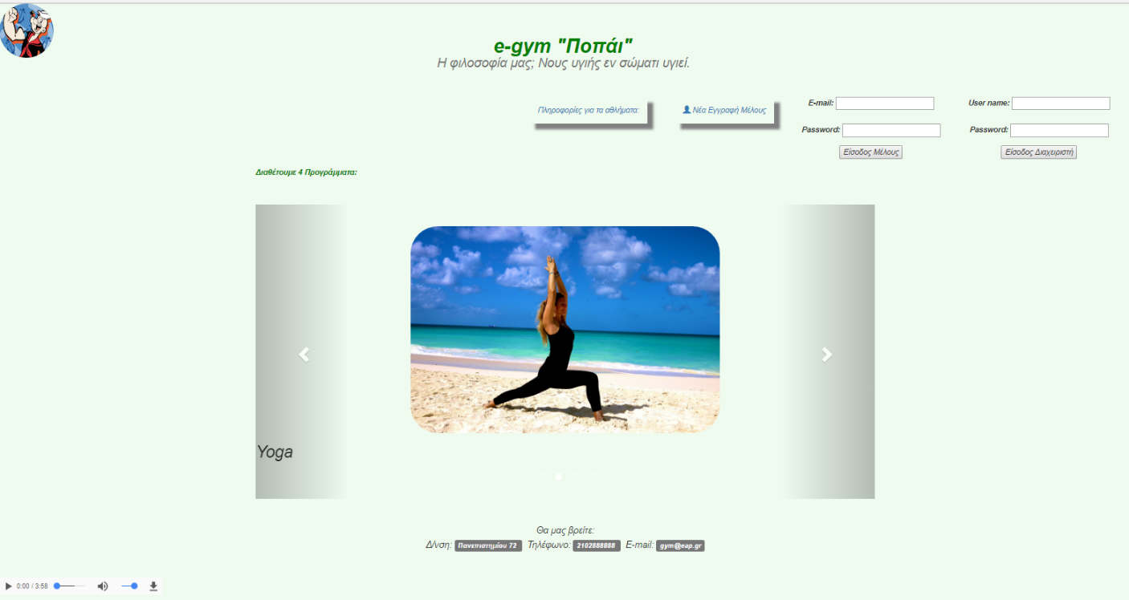
Παγκόσμιος Ιστός – Ιστοσελίδα (7/9)
CSS:Σε αρχείο με ονομασία styles.css περιέχονται οι εντολές για το στυλ που θα έχουν τα μέρη της ιστοσελίδας:
όλα τα γράμματα που θα είναι σε συγκεκριμένη γραμματοσειρά:
font {font-family: Times New Roman;}
όλες οι φωτογραφίες του καρουζέλ θα έχουν
στρογγυλεμένες γωνίες: img { border-radius: 50px;}
κάποιες παράγραφοι θα είναι κεντραρισμένες:
h2,h4{align: center;}
η σελίδα θα έχει συγκεκριμένο βασικό φόντο:
body{background-color:#EFFBEF;}
Οποιαδήποτε αλλαγή γίνει σε κάποιο από αυτά, θα επηρεάσει όλη στην ιστοσελίδα.

Slide 12
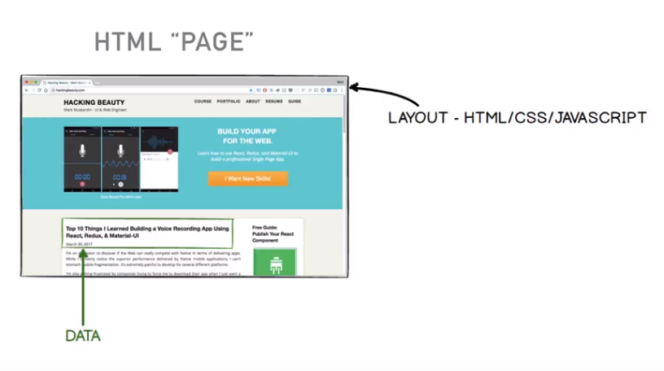
Παγκόσμιος Ιστός – Ιστοσελίδα (8/9)
Κατασκευή ιστοσελίδας ή Web εφαρμογής
Notes:
Είναι μια συλλογή από σελίδες που συνδέονται μεταξύ τους, στις οποίες ο χρήστης μπορεί να πλοηγηθεί. Όταν πατάει ο χρήστης έναν σύνδεσμο, στο παρασκήνιο «τρέχει» κώδικας ο οποίος είναι υπεύθυνος για να φέρει στο προσκήνιο το επιθυμητό αποτέλεσμα. Ο κώδικας αυτός, αναζητά και φορτώνει προς εμφάνιση τον ζητούμενο νέο σύνδεσμο.

Slide 13
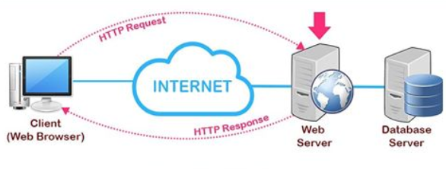
Παγκόσμιος Ιστός – Ιστοσελίδα (9/9)
11.8sec είναι ο μέσος όρος φόρτωσης μιας σελίδας
Notes:
Μέσω του Browser έχουμε ένα αίτημα, το οποίο διαβιβάζεται στον Web Server και ο οποίος θα μας αποστείλει την απάντηση. Υπάρχουν περιπτώσεις στις οποίες ο Web Server δεν μπορεί άμεσα να βρει το αιτηθέν και θα πρέπει να αναζητήσει την ζητούμενη πληροφορία σε μια Query DataBase. Όλη αυτή η διαδικασία πραγματοποιείται για κάθε πληροφορία που αναζητάμε ή για κάθε αλλαγή που κάνουμε.

Slide 14
SPA (1/18)
Πώς λειτουργεί;
Σε μια πιο παραδοσιακή αρχιτεκτονική ιστοσελίδας, μια σελίδα index.html μπορεί να συνδεθεί με άλλες σελίδες HTML του διακομιστή, τις οποίες το πρόγραμμα περιήγησης θα κατεβάσει και θα εμφανίσει από την αρχή.
Αντίθετα, σε μια εφαρμογή μονής σελίδας (SPA), από τη πρώτη φορά φορτώνονται όλοι οι πόροι (JavaScript, CSS) που απαιτούνται για την πλοήγηση.

Slide 15
SPA (2/18)
Καθώς ο χρήστης κλικάρει και αλληλοεπιδρά με τη σελίδα, το επόμενο περιεχόμενο φορτώνεται δυναμικά. Οι πιο πολλές πληροφορίες* παραμένουν ίδιες και μόνο λίγα κομμάτια πρέπει να ενημερώνονται κάθε φορά.
Αυτό μειώνει τόσο τον χρόνο φόρτωσης για τον χρήστη αλλά και το πλήθος των πληροφοριών που ένας διακομιστής πρέπει να μας στείλει.
Επιτυγχάνουμε με αυτό τον τρόπο, γρήγορους αρχικούς χρόνους φόρτωσης και γρήγορες ενημερώσεις σελίδων (επαναφορτώσεις).
Notes:
*κεφαλίδες, υποσέλιδα, λογότυπα, γραμμή πλοήγησης κ.τ.λ.
Πολύ γνωστές ιστοσελίδες SPA είναι Gmail, Χάρτες Google, AirBNB, Netflix, Pinterest, Twitter, Paypal

Slide 16
SPA (3/18)
Επιτεύχθηκε, με βάση τα παρακάτω «κλειδιά»
Μεταφόρτωση μόνο των αλλαγών που πραγματοποιούνται και μεταφορά των πληροφοριών από τον server στον χρήστη.
Επιλύοντας τεχνικά θέματα

Slide 17
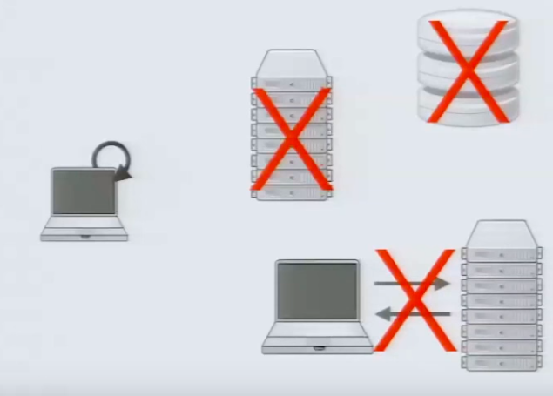
SPA (4/18)
1o «κλειδί» - Μεταφόρτωση μόνο των αλλαγών που πραγματοποιούνται επομένως μεταφορά των πληροφοριών από τον server στον χρήστη
Απαλοιφή WebServer και DataBase
Notes:
Ο σκοπός ήταν να μην επικοινωνεί συνέχεια ο Browser με τον WebServer και την DataBase για κάθε πληροφορία που αναζητάμε ή για κάποια αλλαγή που κάνουμε.

Slide 18
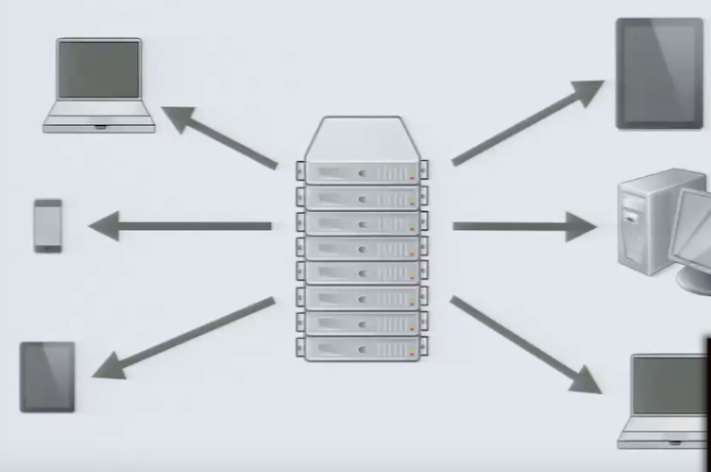
SPA (5/18)
Διανομή των πληροφοριών που έχει ο Server στους συνδεδεμένους χρήστες
Notes:
Μοιράζοντας λοιπόν όλες τις πληροφορίες του ο Server στους χρήστες, γίνεται αμέσως κατανοητό ότι η απαλείφεται η προηγούμενη διαδικασία, και τα αποτελέσματα των αιτημάτων μας πραγματοποιούνται σε πολύ συντομότερο χρονικό διάστημα.

Slide 19
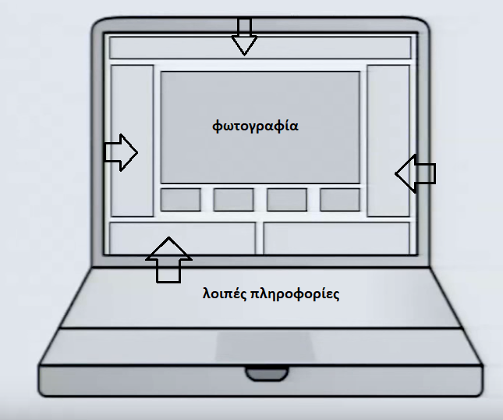
SPA (6/18)
Τελικός σκοπός, είναι να φορτώνονται μόνο οι αλλαγές
που κάνουμε ως χρήστες
Notes:
Ας φανταστούμε ότι μας στέλνουν κάποιο slide από φωτογραφίες. Γύρω από τη φωτογραφία υπάρχουν διάφορες άλλες πληροφορίες που φορτώνονται και εμφανίζονται μαζί με την φωτογραφία.

Slide 20

SPA (7/18)
κλασική επαναφόρτωση σελίδας
Notes:
Πατώντας το κουμπί ώστε να προχωρήσουμε στην επόμενη φωτογραφία, βλέπουμε ότι φορτώνεται όλη η σελίδα εκ νέου. Μάλιστα πολλές φορές λόγω καθυστέρησης, παρατηρούμε μια μικρή «λάμψη» την ώρα της επαναφόρτωσης και βλέπουμε τη νέα φωτογραφία να «κατεβαίνει».

Slide 21

SPA (8/18)
επαναφόρτωση σελίδας με SPA
Notes:
Πατώντας τώρα το κουμπί ώστε να προχωρήσουμε στην επόμενη φωτογραφία, βλέπουμε ότι φορτώνεται μόνο η φωτογραφία, και ότι το υπόλοιπο περιβάλλον παραμένει αμετάβλητο.

Slide 22
SPA (9/18)
Η παραπάνω διαδικασία επιτεύχθηκε με ένα κόλπο που ονομάζεται rendering από πλευράς διακομιστή.
Το «τρικ» είναι να συμπεριλάβουμε την αρχική προβολή της σελίδας στην αρχική HTML, ενώ το JavaScript κατεβαίνει και εκτελείται.
Μόλις φορτωθεί, το JavaScript θα δεσμευτεί σε όλα τα συμβάντα (όπως ένα κλικ ποντικιού σε έναν νέο σύνδεσμο ή σε μια σελίδα κύλισης) και θα ενημερώσει τα στοιχεία της σελίδας όπως επιθυμούμε
Έτσι, αντί να παίρνουμε όλο το περιεχόμενο από το ίδιο το έγγραφο HTML, παίρνουμε ένα έγγραφο HTML bare-bones με ένα αρχείο JavaScript που θα αποδώσει το υπόλοιπο του ιστότοπου χρησιμοποιώντας το πρόγραμμα περιήγησης.

Slide 23
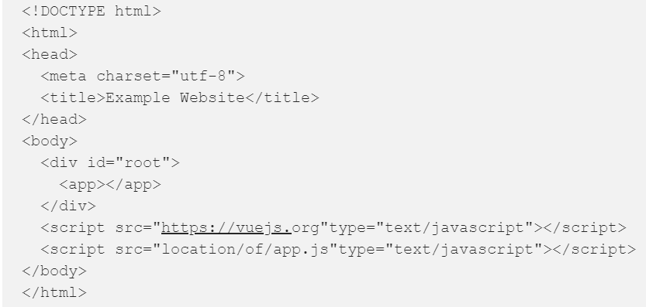
SPA (10/18)
Παράδειγμα
Αντί να έχουμε το περιεχόμενο μέσα στο αρχείο HTML, έχουμε ένα div container με ένα id root.
Έχουμε επίσης δύο στοιχεία δέσμης πάνω
από την ετικέτα κλεισίματος σώματος.
Ένα που θα φορτώσει τη βιβλιοθήκη
JavaScript Vue.js και μία που θα φορτώσει
ένα αρχείο που ονομάζεται app.js.

Slide 24
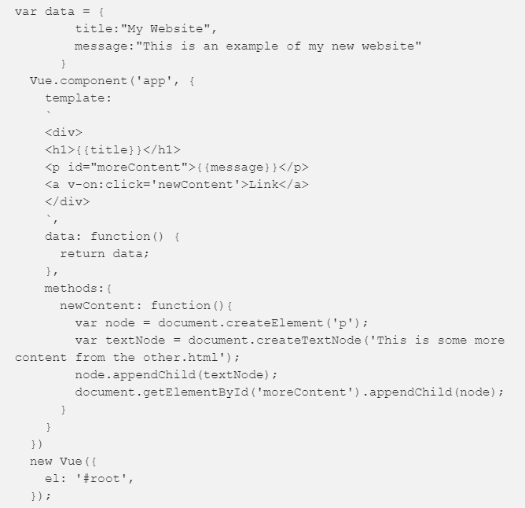
SPA (11/18)
Ενσωματώνουμε στο αρχείο app.js τον κώδικα:
Αν τώρα κάνουμε κλικ στον σύνδεσμο της σελίδας για
να φορτώσει το επιπλέον περιεχόμενο, το πρόγραμμα
περιήγησης δεν θα κάνει άλλο αίτημα στον διακομιστή.
Θα χρησιμοποιήσει το JavaScript για να φορτώσει το
νέο περιεχόμενο και το Vue.js θα διασφαλίσει ότι θα
αποτυπωθεί μόνο το νέο περιεχόμενο.
Όλα τα υπόλοιπα θα μείνουν ίδια.

Slide 25
SPA (12/18)
2o «κλειδί» - Επιλύοντας τεχνικά θέματα
μία γλώσσα προγραμματισμού
«χαλασμένο» Back κουμπί
Search Engine Optimization Complications (SEO)
Missing Analytics
Error Tracking

Slide 26
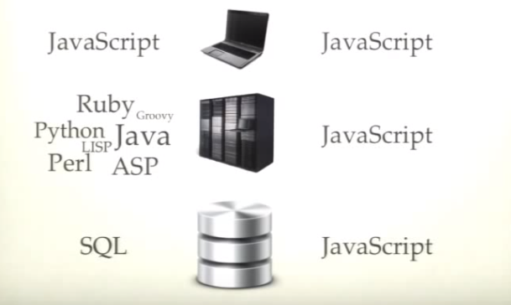
SPA (13/18)
Μία γλώσσα προγραμματισμού!
Notes:
Πλέον δεν χρησιμοποιούνται διάφορες γλώσσες προγραμματισμού αλλά μόνο η JavaScript. Από την αρχή μέχρι το τέλος υλοποίησης μιας ιστοσελίδας ή μιας εφαρμογές μπορούμε να χρησιμοποιήσουμε μία και μόνο γλώσσα. Έχουμε χρηματικό κέρδος διότι δεν απαιτείται προσωπικό εξειδικευμένο σε διαφορετικές γλώσσες αλλά μόνο σε μία.

Slide 27
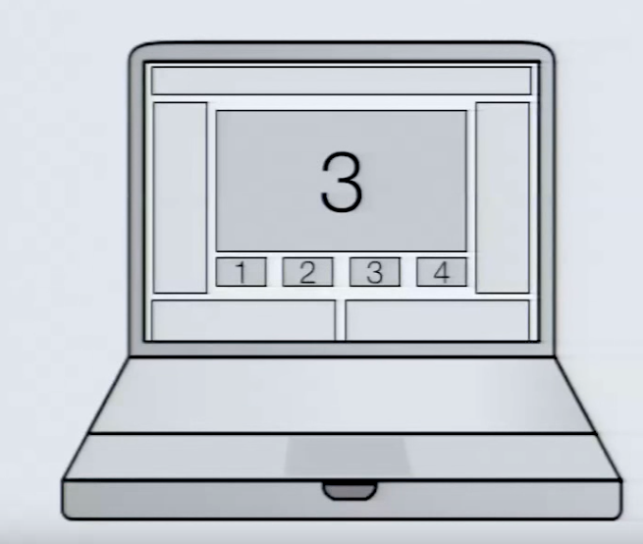


SPA (14/18)
«χαλασμένο» Back κουμπί - μετατροπή του URL* σε API**
Notes:
* Uniform Resource Locator (URL) Ενιαίος Εντοπιστής Πόρων, είναι σαν μια διεύθυνση. Είναι ένας εύκολος τρόπος για τον χρήστη, να πει στο διακομιστή με ποια πράγματα θέλει να αλληλοεπιδράσει.
** Application Programming Interface (API) Διασύνδεση Προγραμματισμού Εφαρμογών, δεν είναι τίποτε άλλο παρά ένα σύνολο εργαλείων, τα οποία έχουν ήδη αναπτυχθεί και μπορούν να χρησιμοποιηθούν, έτσι ώστε να μην χρειάζεται να γράφουμε ξανά τον ίδιο κώδικα.

Slide 28
SPA (15/18)
Πώς λειτουργεί η μετατροπή του URL σε API
Το API ιστορικού HTML5 μας επιτρέπει να αλλάζουμε τη διεύθυνση URL της σελίδας χωρίς να φορτώσουμε ξανά τη σελίδα, επιτρέποντάς μας να δημιουργούμε ξεχωριστές διευθύνσεις URL για διαφορετικές προβολές.
Πώς αξιοποιούν οι εφαρμογές μιας σελίδας το API ιστορικού:
Όταν κάνουμε κλικ στο κουμπί "πίσω" και "προς τα εμπρός" το πρόγραμμα περιήγησης εκπέμπει ένα “συμβάν” event. Για να το ανιχνεύσουμε πρέπει απλώς να προσθέσουμε έναν listener “ακροατή” του γεγονότος στο αντικείμενο του παραθύρου. Ο server αντιλαμβάνεται το “συμβάν” και αποφασίζει τις αντίστοιχες εντολές.*
Notes:
* Έχουμε πχ. μια λίστα πελατών και θέλουμε να επεξεργαστούμε κάποιον πελάτη. Αφού αποθηκεύσουμε τις αλλαγές, εάν πατήσουμε το back, τότε μας φέρνει στο προσκήνιο τη προηγούμενη διεύθυνση URL που είμασταν, δηλαδή τη λίστα.

Slide 29
SPA (16/18)
Search Engine Optimization Complications (SEO)
Βελτιστοποίηση μηχανών αναζήτησης. Χρησιμοποιείται ώστε οι διάφορες μηχανές αναζήτησης να εμφανίσει σε καλύτερη θέση έναν ιστότοπο.
Πώς λειτουργεί: Οι μηχανές αναζήτησης «χτενίζουν» το διαδίκτυο και με βάση τον τρόπο με τον οποίο κάποια σελίδα είναι αξιόπιστη (ή μια πηγή της είναι αξιόπιστη), την κατατάσσουν σε μια σειρά.
Όταν μας εμφανίζονται τα αποτελέσματα, στις υψηλότερες θέσεις είναι οι ιστότοποι με την υψηλότερη κατάταξη.
Notes:
Έχουμε μια εταιρία πώλησης, και θέλουμε να στοχεύσουμε στο Γαλλικό κοινό. Μπορούμε να βελτιώσουμε την ιστοσελίδα μας χρησιμοποιώντας το domain της χώρας δηλαδή .fr
Ένας ακόμα τρόπος είναι η καταχώρηση της εταιρίας μας σε μηχανές αναζήτησης της Γαλλίας, και η άρτια μετάφραση του περιεχομένου της ιστοσελίδας μας.
Θα μπορούσαμε να πούμε, ότι η SEO είναι η τέχνη προώθησης ενός ιστότοπου ή το marketing ενός ιστότοπου.

Slide 30
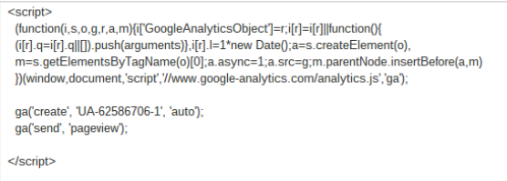
SPA (17/18)
Missing Analytics
Είναι ένα στατιστικό εργαλείο για την ιστοσελίδα. Μπορούμε να πάρουμε σημαντικά στατιστικά στοιχεία για τους επισκέπτες και την κίνηση της ιστοσελίδας, όπως είναι ο αριθμός των επισκέψεων, οι προβολές της σελίδας, πώς ήρθαν οι επισκέπτες σε αυτήν και πόσο παρέμειναν κ.λπ.
Χρειάζεται να δημιουργηθεί ένας λογαριασμός από την κεντρική σελίδα του Google Analytics*. Συμπληρώνουμε κάποιες πληροφορίες και έπειτα μας δίνει τον κώδικα παρακολούθησης της ιστοσελίδας μας.
Notes:
* https://marketingplatform.google.com/about/analytics/

Slide 31
SPA (18/18)
Error Tracking
Η παρακολούθηση σφαλμάτων είναι ένα ζωτικής σημασίας στοιχείο σε οποιοδήποτε έργο ιστού, επειδή μας βοηθά να εντοπίσουμε προβλήματα απόδοσης.
Εντοπίζουμε δηλαδή τα γνωστά σφάλματα που βγαίνουν από τις ιστοσελίδες.
Τα σφάλματα μπορεί να προέρχονται από τον διακομιστή ή από κώδικα JavaScript.
Ανιχνεύοντας τα σφάλματα από την αρχή του κύκλου ανάπτυξης μιας εφαρμογής, μας γλιτώνει από χαμένο εργατικό χρόνο και χρήμα.
Υπάρχουν εργαλεία για την ανίχνευση αυτών των σφαλμάτων όπως είναι: Raygun, Rollbar, Sentry, LogRocket, Usersnap, Marker, DebugMe, zipBoard.

Slide 32
PE (1/2)
Το Progressive Enhancement επινοήθηκε από τον Steven Champeon & Nick Fink σε συνέδριο το 2003.
Η προοδευτική βελτίωση είναι στρατηγική για τον σχεδιασμό ιστοσελίδων.
Αποτελείται από τις εξής βασικές αρχές:
το βασικό περιεχόμενο πρέπει να είναι προσβάσιμο σε όλα τα προγράμματα περιήγησης ιστού
η βασική λειτουργικότητα πρέπει να είναι προσβάσιμη σε όλα τα προγράμματα περιήγησης ιστού
Η βελτιωμένη διάταξη παρέχεται από CSS
Η βελτιωμένη συμπεριφορά παρέχεται από JavaScript

Slide 33
PE (2/2)
Ακολουθούμε τους προαναφερόμενους κανόνες και τους υλοποιούμε με την εξής σειρά βημάτων:
επικεντρωνόμαστε πρώτα στη δομή των περιεχομένων που θα έχουμε, δηλαδή έναν απλό HTML κώδικα για τη βάση της ιστοσελίδας.
έπειτα, δημιουργούμε το στυλ παρουσίασης με τη βοήθεια των CSS.
τέλος υλοποιούμε τον κώδικα Javascript.

Slide 34
PE (3/2)
Πλεονεκτήματα:
Με HTML μπορούμε να ορίσουμε χρώμα, μέγεθος του κειμένου καθώς και των πινάκων, links κ.τ.λ. που μπορεί να περιέχει μια σελίδα, οι αλλαγές όμως γίνονται για κάθε τέτοιο στοιχείο ξεχωριστα και ΜΕΣΩ κώδικα! Με τα CSS εφαρμόζουμε το στυλ που επιθυμούμε σε όποια σημεία θέλουμε, και οι αλλαγές γίνονται μαζικά.
Ευανάγνωστος κώδικας. Δεν έχουμε για κάθε στοιχείο διαφορετικές ιδιότητες στις ετικέτες* που τροποποιούν την εμφάνισή του.
Δεν «χαλάει» η εμφάνιση της σελίδας εάν ανοιχτεί πχ. από κινητό ή από tablet
Γρηγορότερη πλοήγηση. Το αρχείο JavaScript διαβάζεται από τον browser μόνο μια φορά και εκτελείται από τον επεξεργαστή του χρήστη και όχι του ιστού.
Notes:
*Οι ετικέτες αφορούν το χρώμα, μέγεθος γραμματοσειρά, ύφος γραφής, χρώμα φόντου, διαστάσεις, επικεφαλίδες, links, στυλ πινάκων κ.τ.λ. δηλαδή για όλα όσα περιέχονται σε μια σελίδα.

Slide 35
MVC (1/8)
To Model View Controller είναι ένα πρότυπο αρχιτεκτονικής λογισμικού*.
Χρησιμοποιείται για την δημιουργία του περιβάλλοντος αλληλοεπίδρασης με τον χρήστη.
Η εφαρμογή διαιρείται σε τρία (3) διασυνδεδεμένα μέρη ώστε να διαχωρίζεται η μορφή παρουσίασης της πληροφορίας στον χρήστη από την μορφή που έχει αποθηκευτεί στο σύστημα.
Notes:
* Ένα άλλο πρότυπο είναι το Web Forms-Based Web Application. Για να τα συγκρίνουμε μπορούμε να επισκεφθούμε την ιστοσελίδα https://www.seguetech.com/net-web-forms-vs-mvc/

Slide 36
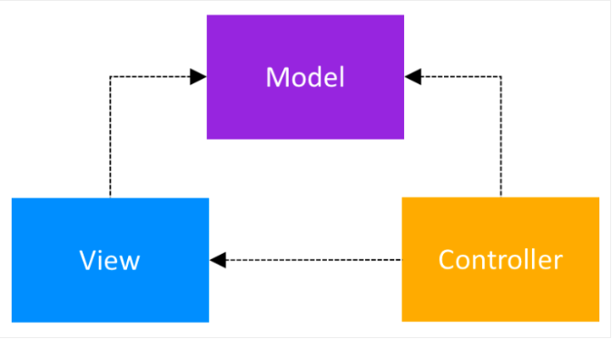

MVC (2/8)
Model: Διατηρεί τα δεδομένα της εφαρμογής. Γίνεται η ανάκτηση και η αποθήκευση σε μια βάση δεδομένων.
View: Προβολή του περιβάλλοντος στον χρήστη, και του επιτρέπει να τροποποιήσει τα δεδομένα.
Controller: Είναι ο χειριστής του αιτήματος του χρήστη.

Slide 37
MVC (3/8)
Πλεονεκτήματα:
Κάνει ευκολότερη τη διαχείριση της πολυπλοκότητας διαιρώντας μια εφαρμογή στο μοντέλο, την προβολή και τον ελεγκτή
Ο προγραμματιστής έχει πλήρη έλεγχο της συμπεριφοράς μιας εφαρμογής.
Παρέχει καλύτερη υποστήριξη για την εξέλιξη που βασίζεται στις δοκιμές Test Driven Development (TDD*).
Λειτουργεί καλά για εφαρμογές Web που υποστηρίζονται από μεγάλες ομάδες προγραμματιστών και για σχεδιαστές ιστοσελίδων που χρειάζονται υψηλό βαθμό ελέγχου της συμπεριφοράς των εφαρμογών.
Notes:
* Λεπτομέρειες στην ιστοσελίδα: http://synedrio.pekap.gr/praktika/8o/ergasies/7basdavanos3-full.pdf , Σκοπός της είναι η παραγωγή καθαρού από σφάλματα (bugs) κώδικα που δουλεύει.

Slide 38
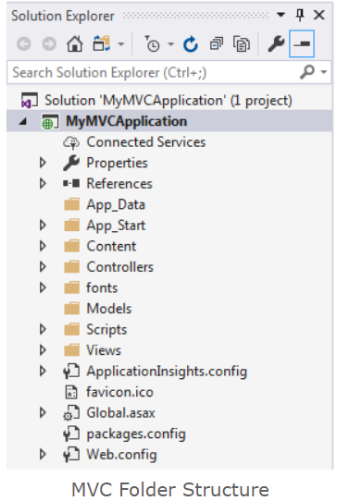
MVC (4/8)
Μπορούμε να χρησιμοποιήσουμε το Visual Studio 2013 for Web. Δημιουργεί την ακόλουθη δομή φακέλου για την εφαρμογή MVC από προεπιλογή:
App_Data: περιέχει αρχεία δεδομένων εφαρμογής
App_Start: περιέχει αρχεία τα οποία εκτελούνται στην έναρξη της εφαρμογής
Content: περιέχει στατικά αρχεία όπως αρχεία CSS, εικόνες και εικονίδια
Controllers: δημιουργεί νέα πρότυπα κλάσεων, αναλόγως δικών μας παραμέτρων
Fonts: περιέχει αρχεία γραμματοσειρών
Models: περιέχει τις δημόσιες ιδιότητες των κλάσεων, οι οποίες θα χρησιμοποιηθούν
από την εφαρμογή για τη διατήρηση και τον χειρισμό δεδομένων
Scripts: περιλαμβάνει αρχεία JavaSrcript
Views: περιέχει αρχεία HTML για την εφαρμογή και ξεχωριστό για κάθε ελεγκτή
Notes:
Το νέο Controller και Model που θα δημιουργήσουμε, θα εισαχθούν στους αντίστοιχους default φακέλους που έχουν δημιουργηθεί από το Visual Studio.

Slide 39
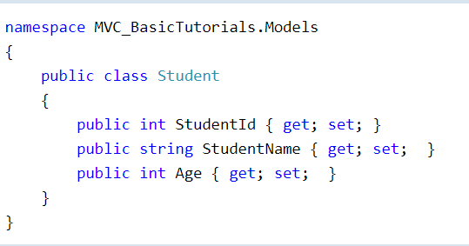
MVC (5/8)
Παράδειγμα: Εφαρμογή που διαχειρίζεται σπουδαστές.
Δημιουργία Model: Student, είναι η κλάση η οποία έχει κάποιες ιδιότητες. Άλλες μπορεί να ορατές και τροποποιήσιμες από τον χρήστη και άλλες μόνο από τον χειριστή.

Slide 40
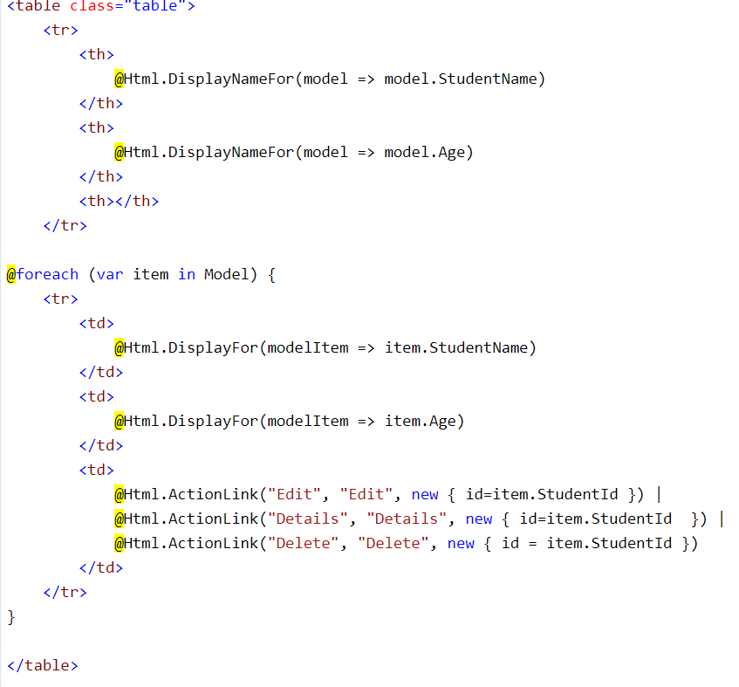
MVC (6/8)
Δημιουργία View: Δημιουργείται η οπτική
αναπαράσταση για τον χρήστη. Σε αυτό το view
θα εμφανίζονται τρία (3) πεδία.

Slide 41
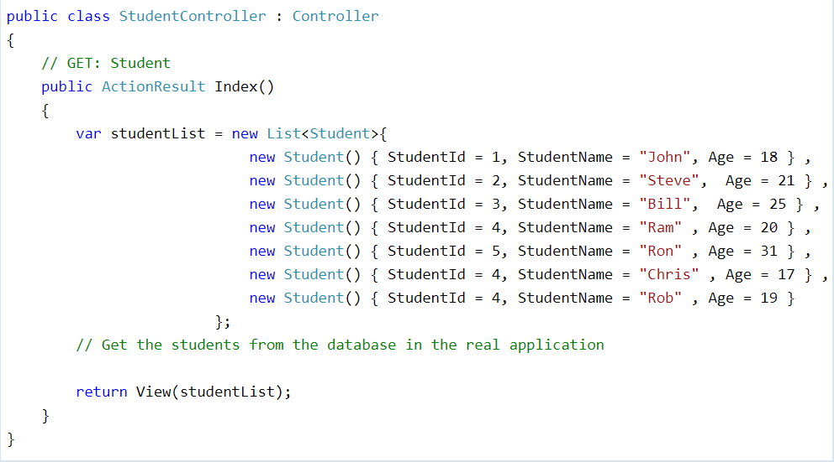
MVC (7/8)
Δημιουργία Controller: StudentController
Δημιουργούμε λίστα με σπουδαστές, οι
oποίοι έχουν τις τρεις (3) Ιδιότητες που
είχαμε ορίσει στο View.

Slide 42
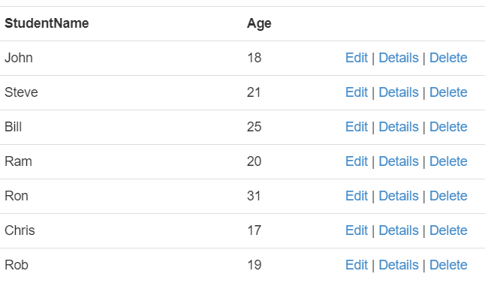
MVC (8/8)
Αποτέλεσμα:

